Slide 1

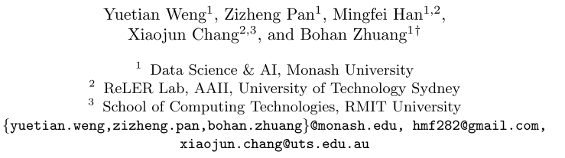
An Efficient Spatio-Temporal Pyramid Transformer
for Action Detection
用于动作检测的高效时空金字塔Transformer
ECCV2022
1

Slide 2
01
论文思路与创新点
2

Slide 3
论文思路与创新点
论文思路
视觉Transformer推动了视频理解领域的进步，但要为动作检测设计一个高效的架构并不是一件简单的事情，这是因为在一长串视频片段上进行自注意力计算是及其昂贵的。而Transform-er中的早期注意力层仍然是专注于局部模式。因此提出了一种高效的分层时空金字塔Spatio-Temporal Pyramid Transformer（STPT）。
创新点
1) 提出了一种高效的时空金字塔Transformer（STPT）动作检测算法，该算法能够在捕获时空表示学习中的长范围依赖关系的同时，降低了大量的计算开销和冗余度。
2) 设计了局部窗口注意力，以增强局部表示，同时减少在浅层的时空冗余，并保留在深层的长期依赖与全局自注意力，实现了效率和有效性之间的有利平衡。
3) 在降低计算开销的同时，达到了SOTA结果。
3

Slide 4
02
STPT架构
4

Slide 5
Spatio-Temporal Pyramid Transformer (STPT)
设计方案
提出了一个局部时空注意力模块（LSTA），以在早期阶段捕捉局部特征。
引入了全局时空注意力模块（GSTA），以在后期阶段处理长期的时空关系。
设计动机
首先，以往在CNNs和ViTs中的研究已经表明，浅层往往会捕捉图像中的局部模式（如纹理、边缘），而深层则倾向于学习高级语义或捕捉长距离依赖关系。此外，浅层相邻帧之间的目标运动是微小的，这意味着在对视频表示编码是存在较大的时间冗余。
浅层的自注意力主要集中在小空间区域内的相邻标记和相邻帧上，很少注意到远处帧中的其他标记，因此，在早起阶段中通过自注意力聚集所有的token会给局部表示带来噪声，并产生巨大的计算冗余。
5

Slide 6
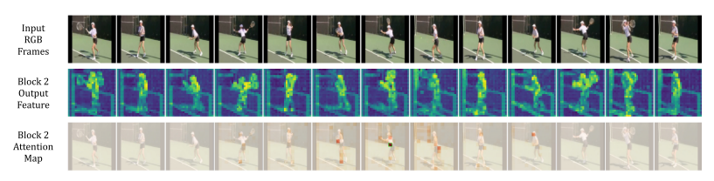
MViT的可视化
显示了采样的输入RGB帧，MViT第二层编码的特征图和注意力图。中间帧中的目标查询标记只会与相邻帧中的附近标记进行交互，很少与远处帧中的标记进行交互（用红色填充，颜色越深，注意力分数越高）。因此对所有时空标记进行自注意力操作来编码这种局部模式时会出现发亮的冗余。
6

Slide 7
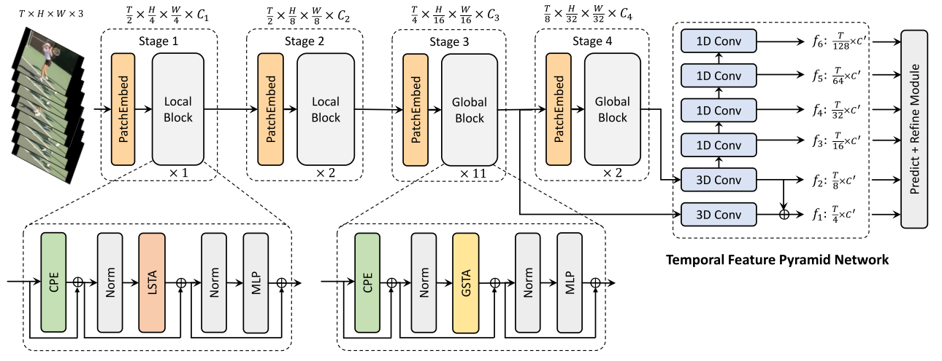
STPT架构
7

Slide 8






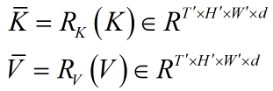
Local spatio-temporal attention
首先通过线性变换(Linear)将输入X投影到查询 ，键 ，和值 。
对于每一个tensor，将其均匀划分为 个子窗口，每个子窗口包含
个token。
然后通过两个独立的降维操作（depth-wise convolution） 来进一步降低每个局部窗口内键和值的时空分辨率。
8

Slide 9
03
模型效果
9

Slide 10
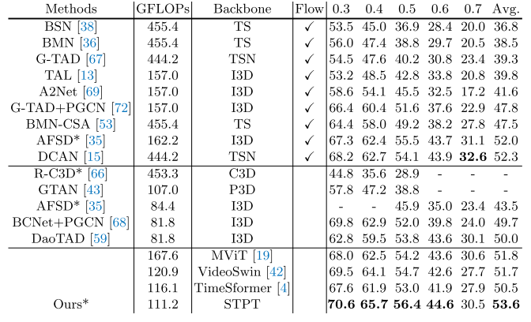
THUMOS14
10

Slide 11
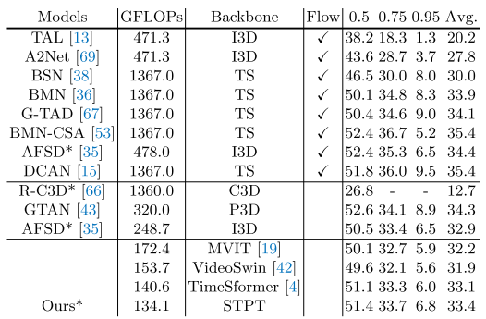
ActivityNet-1.3
11

Slide 12
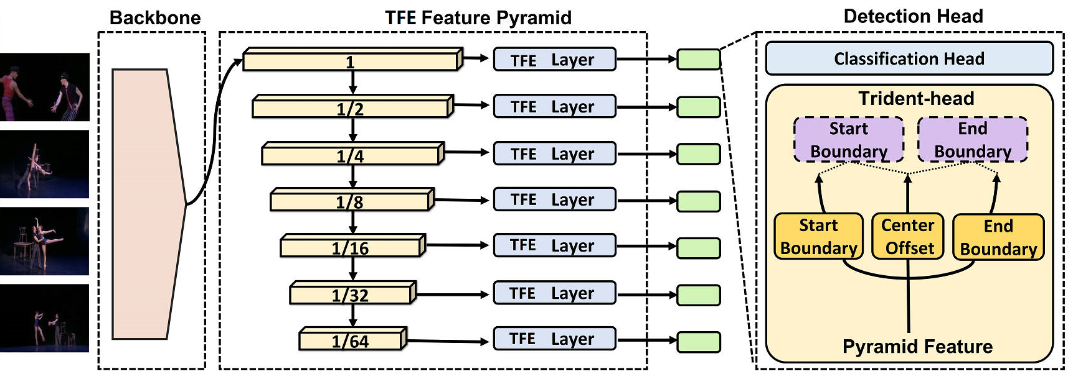
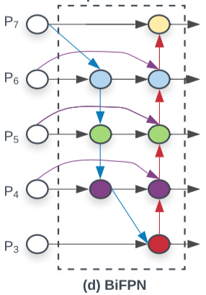
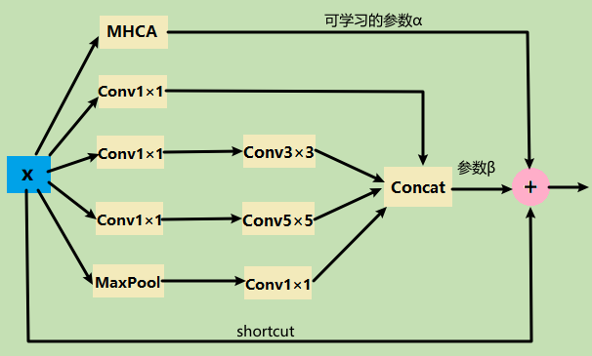
12

Slide 13
在THUMOS14(I3D)上的性能
 | 0.3 | 0.4 | 0.5 | 0.6 | 0.7 | avg
baseline | 79.01 | 73.88 | 65.83 | 55.23 | 38.73 | 62.54
baseline+BiFPN1 | 77.45 | 73.05 | 65.33 | 53.26 | 38.70 | 61.56
baseline+TFE1 | 82.89 | 79.45 | 72.46 | 60.46 | 46.19 | 68.29
baseline+BiFPN1+TFE1 | 82.73 | 79.03 | 72.54 | 61.08 | 46.32 | 68.34
baseline+TFE2 | 82.70 | 79.19 | 72.30 | 61.35 | 46.63 | 68.43
baseline+BiFPN1+TFE2 | 82.82 | 79.06 | 72.34 | 61.77 | 47.57 | 68.71
13

Slide 14
在THUMOS14(VideoMAEv2)上的性能
 | 0.3 | 0.4 | 0.5 | 0.6 | 0.7 | avg
baseline | 79.51 | 75.44 | 68.10 | 57.83 | 43.55 | 64.89
baseline+BiFPN1 | 80.50 | 75.87 | 69.73 | 59.36 | 44.04 | 65.90
baseline+TFE1 | 85.94 | 81.53 | 75.15 | 63.38 | 49.52 | 71.10
baseline+BiFPN1+TFE1 | 85.48 | 81.12 | 74.16 | 62.95 | 49.91 | 70.73
baseline+TFE2 | 85.55 | 81.61 | 74.40 | 64.21 | 48.97 | 70.95
baseline+BiFPN1+TFE2 | 86.32 | 81.22 | 75.44 | 64.91 | 51.05 | 71.79
14

Slide 15
在ActivityNet-1.3上的性能
 | 0.50 | 0.55 | 0.60 | 0.65 | 0.70 | 0.75 | 0.80 | 0.85 | 0.90 | 0.95 | avg
baseline | 53.33 | 50.22 | 47.23 | 44.20 | 40.52 | 36.24 | 31.31 | 25.37 | 18.27 | 7.82 | 35.45
baseline+BiFPN1 | 53.42 | 50.43 | 47.12 | 44.06 | 40.66 | 36.43 | 31.41 | 25.02 | 17.99 | 7.99 | 35.45
baseline+TFE1 | 54.73 | 51.63 | 48.41 | 45.36 | 42.01 | 37.60 | 32.48 | 26.21 | 18.64 | 8.13 | 36.52
baseline+BiFPN1+TFE1 | 54.80 | 51.70 | 48.43 | 45.31 | 41.99 | 37.51 | 32.77 | 26.25 | 18.70 | 8.21 | 36.57
baseline+TFE2 | 55.04 | 52.03 | 48.79 | 45.50 | 42.21 | 37.78 | 32.89 | 26.43 | 18.97 | 8.47 | 36.81
baseline+BiFPN1+TFE2 | 55.01 | 52.02 | 48.53 | 45.53 | 42.31 | 37.79 | 32.97 | 26.32 | 18.80 | 8.60 | 36.79
15

